Slide 1

O‘zbekiston Respublikasi professional ta’lim tizimida “dual talim”ni tashkil etish chora tadbirlari to‘g‘risida
TAQDIMOT

Slide 2
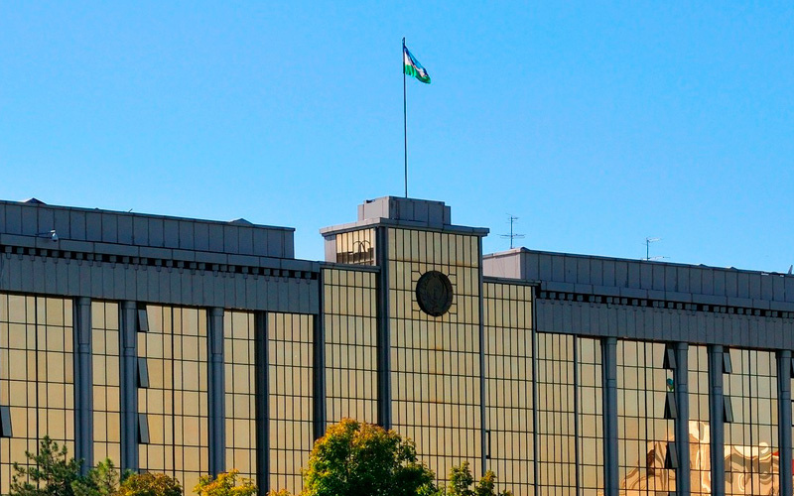
O‘zbekiston Respublikasi Vazirlar Mahkamasining 2021-yil 29-martdagi 163-sonli qarorda “Ta’lim to‘g‘risida”gi O‘zbekiston Respublikasi qonuniga muvofiq yoshlarning kasblar va mutaxassisliklarni egallashga bo‘lgan qiziqishlarini qo‘llab-quvvatlash uchun keng imkoniyatlar yaratish hamda professional ta’lim tizimida dual ta’limni tashkil etish maqsadida Vazirlar Mahkamasi qarori.

Slide 3
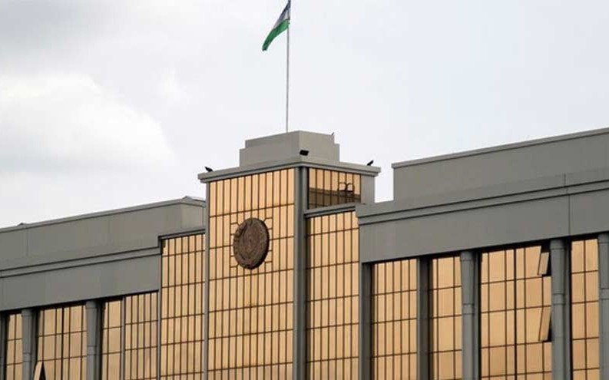
O‘zbekiston Respublikasi Vazirlar Mahkamasining 2022-yil 4-apreldagi 153-sonli qarori tahririda O‘zbekiston Respublikasi hukumatining ayrim qarorlariga o‘zgartirishlar kiritish to‘g‘risida (O‘zbekiston Respublikasining “normativ-huquqiy hujjatlar to‘g‘risida” 2021-yil 20-apreldagi O‘RQ-682-sonli qonuni). O‘zbekiston Respublikasining “normativ-huquqiy hujjatlar to‘g‘risida”gi qonuniga muvofiq Vazirlar Mahkamasi qarori

Slide 4
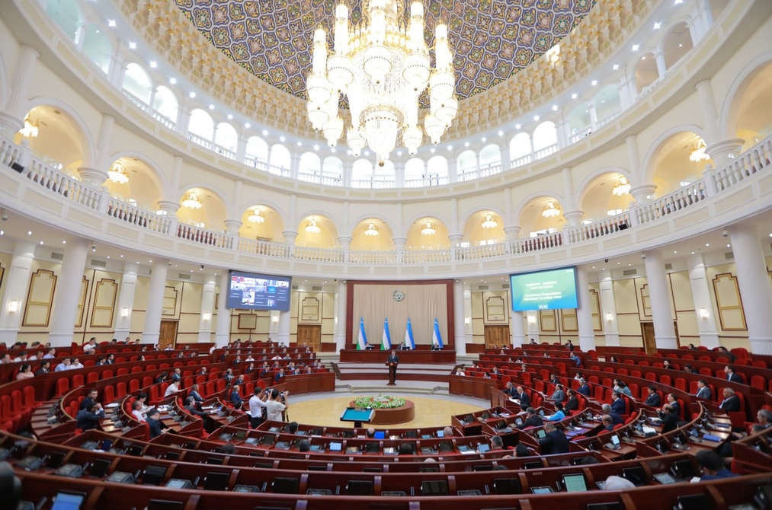
O‘zbekiston Respublikasi Vazirlar Mahkamasining 2023-yil 7-dekabrdagi 647-sonli qarorida Professional ta’lim muassasalariga yil davomida o‘quvchilarni dual ta’lim shaklida o‘qishga qabul qilish tizimi joriy etilishi munosabati bilan O‘zbekiston Respublikasi hukumatining ayrim qarorlariga o‘zgartirish va qo‘shimchalar kiritish to‘g‘risida qarori.

Slide 5
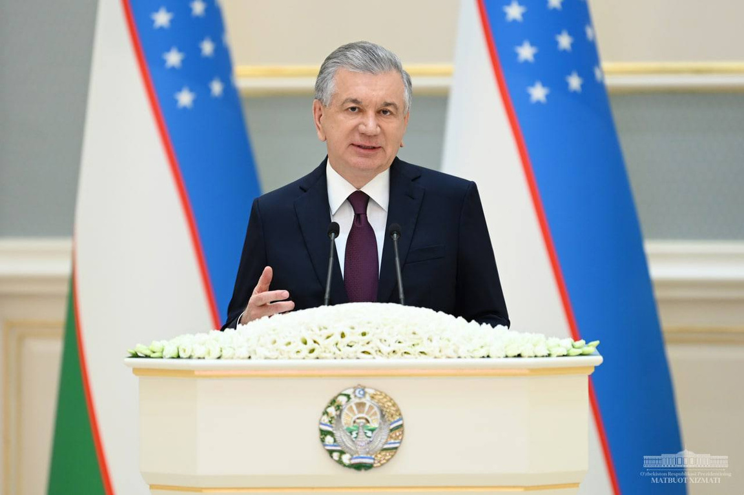
O‘zbekiston Respublikasi Prezidentining 2024- yil 16-oktabrdagi PF-158-sonli “Kasbiy ta’limda malakali kadrlar tayyorlash tizimini yanada takomillashtirish va xalqaro ta’lim dasturlarini joriy qilish chora-tadbirlari” to‘g‘risida farmoni.

